Slide 1

Харківський національний медичний університет
Кафедра радіології і радіаційної медицини
Notes:
Харківський національний медичний університет
Кафедра радіології і радіаційної медицини

Slide 2
Рентгенологічна скіалогія
Notes:
Якість рентгенологічного зображення
«Краще ніякого знімка, ніж некісний»

Slide 5
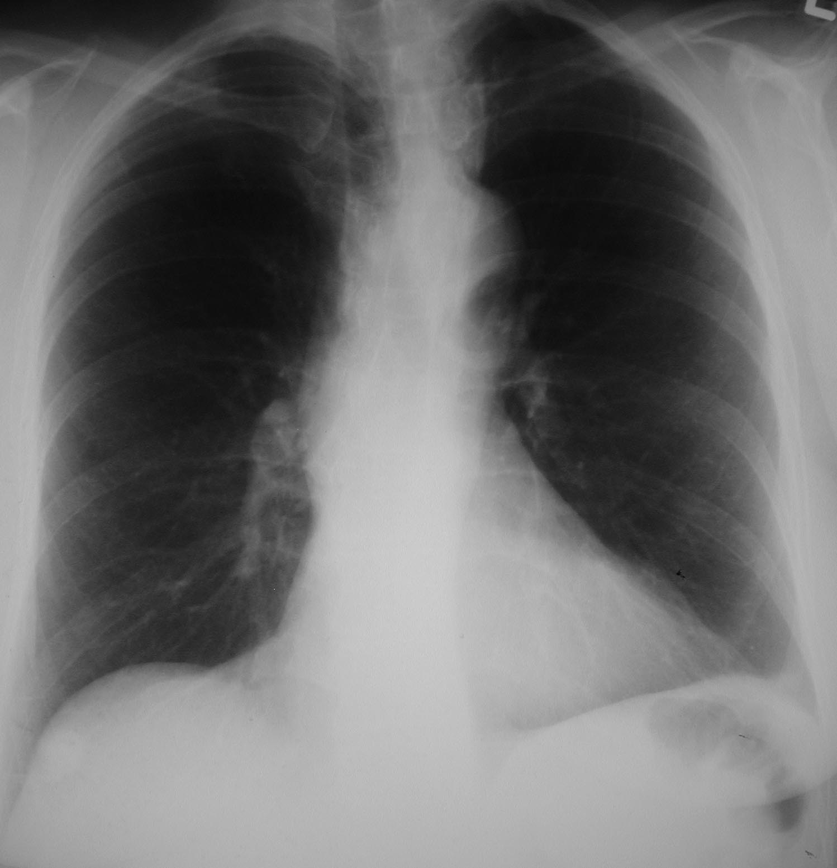
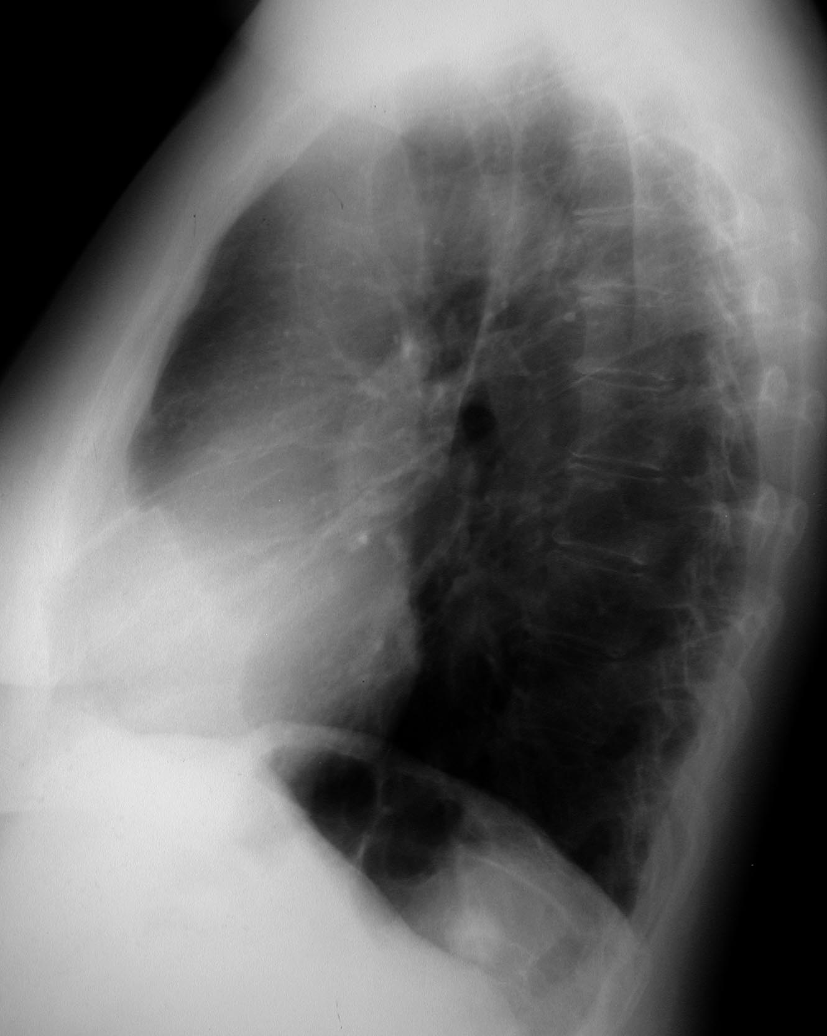

Slide 6
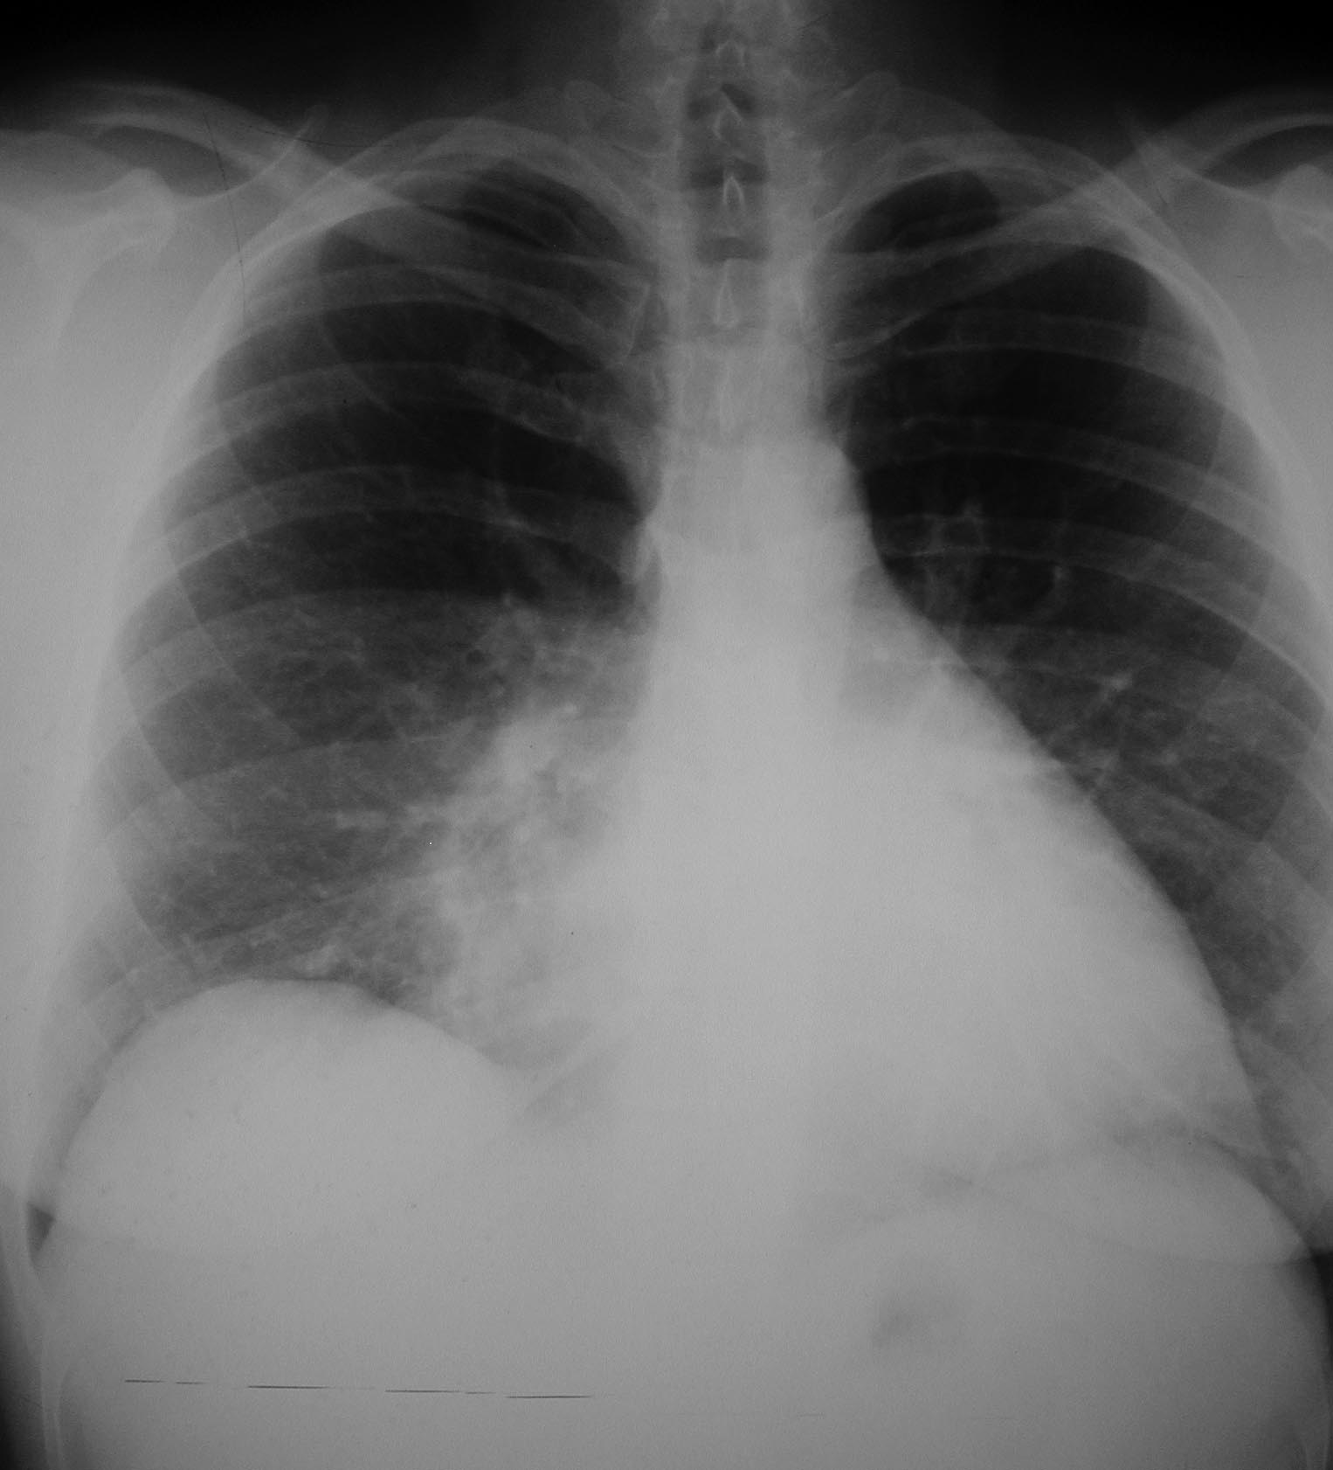
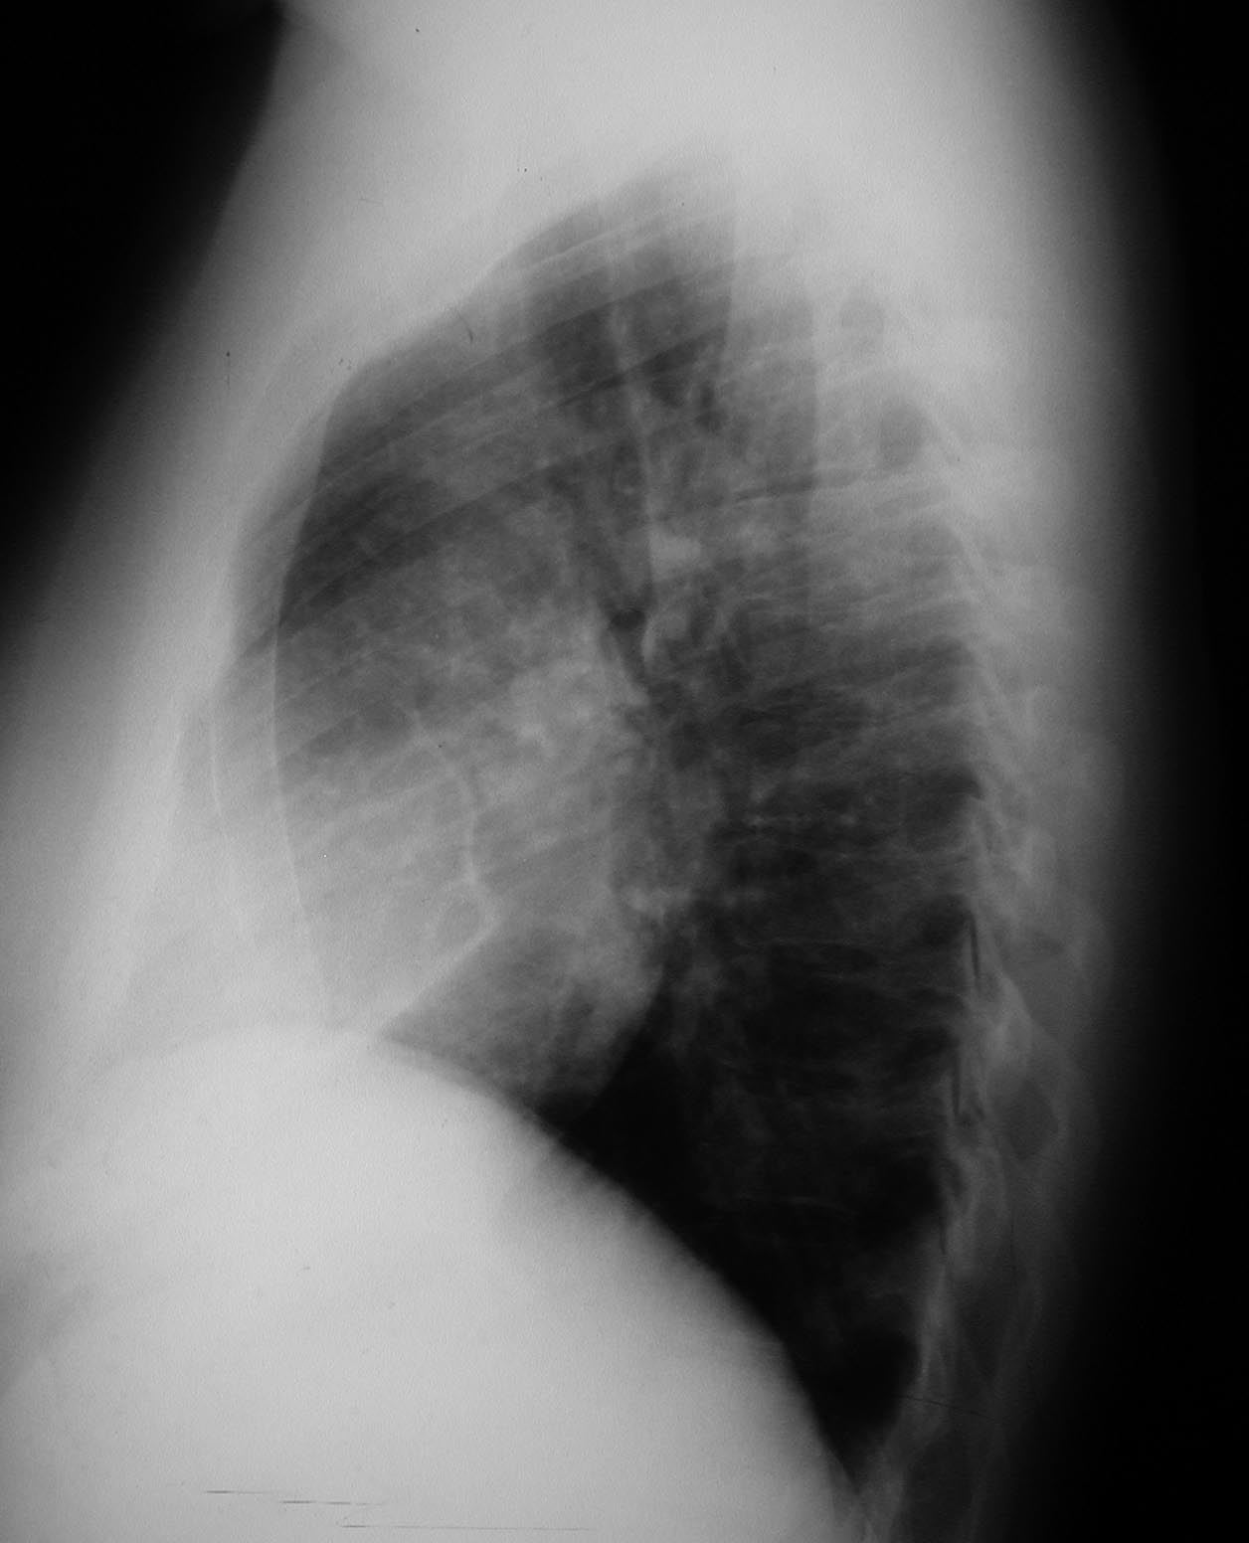
Пилипенко М. І. 2013

Slide 7
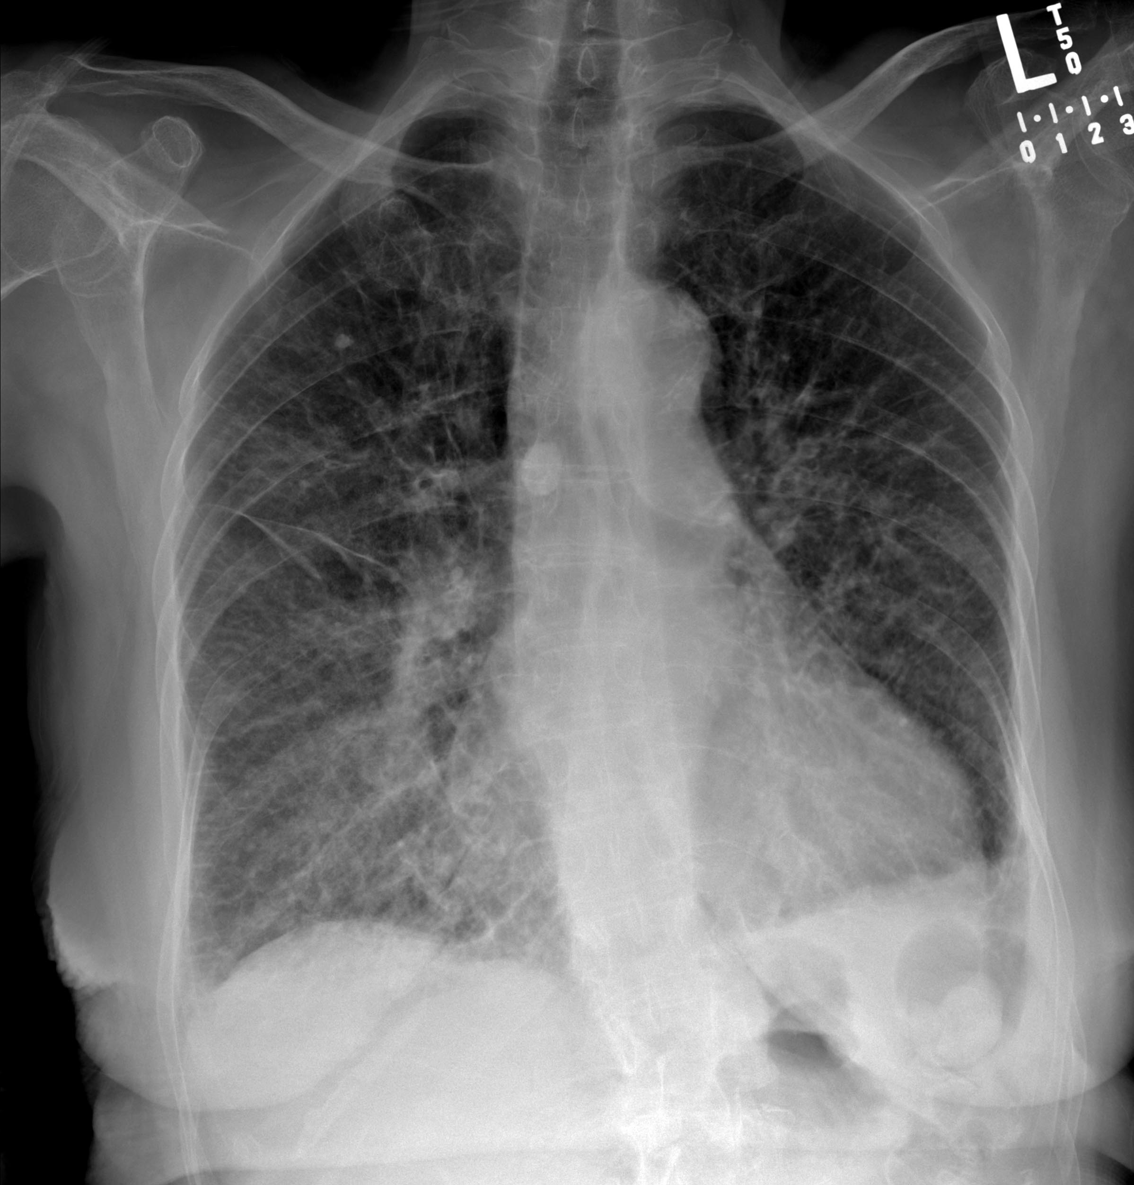
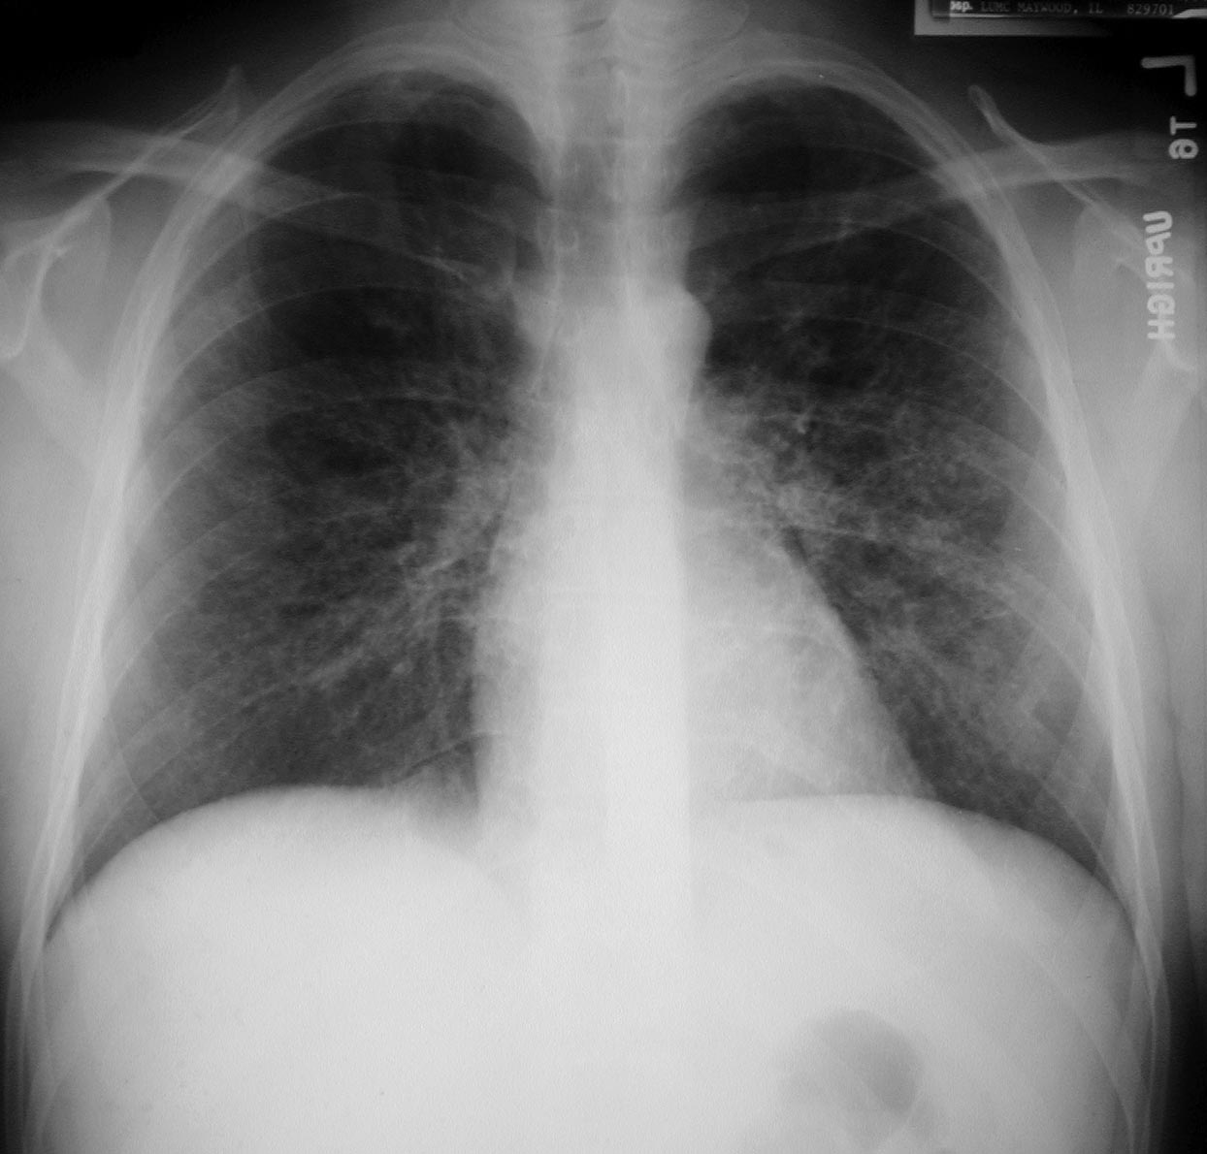
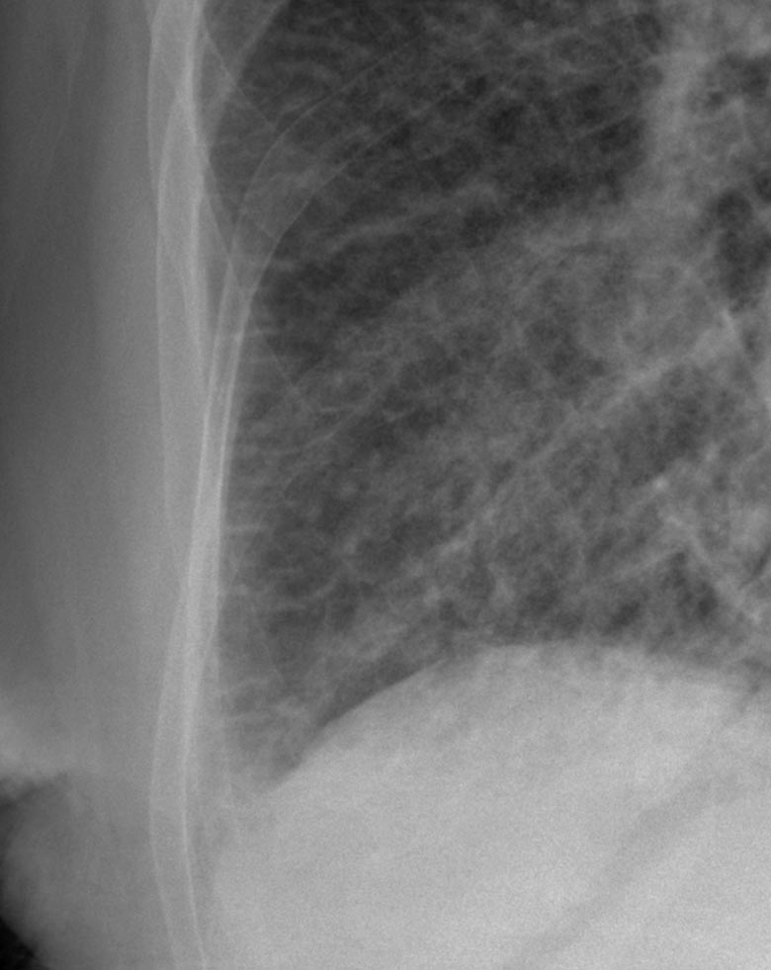
Пилипенко М. І. 2013

Slide 8
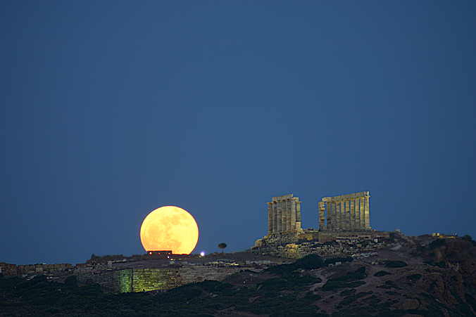
Пилипенко М. І. 2013
Notes:
Фактори впливу на якість рентгенограми
Технічний стан апарата (генератор, анод трубки, фільтри, експонометр, відсівна решітка тощо)

Slide 9


Slide 10
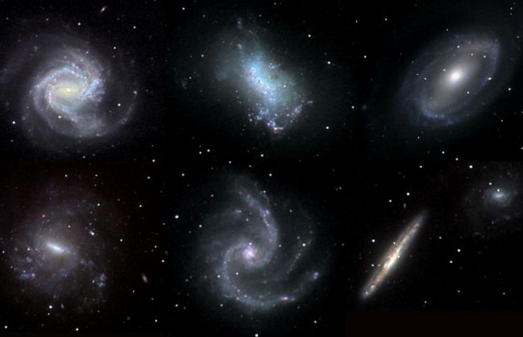
Пилипенко М. І. 2013
Notes:
Параметри якості
просторове розрізнення
контрастне розрізнення

Slide 11
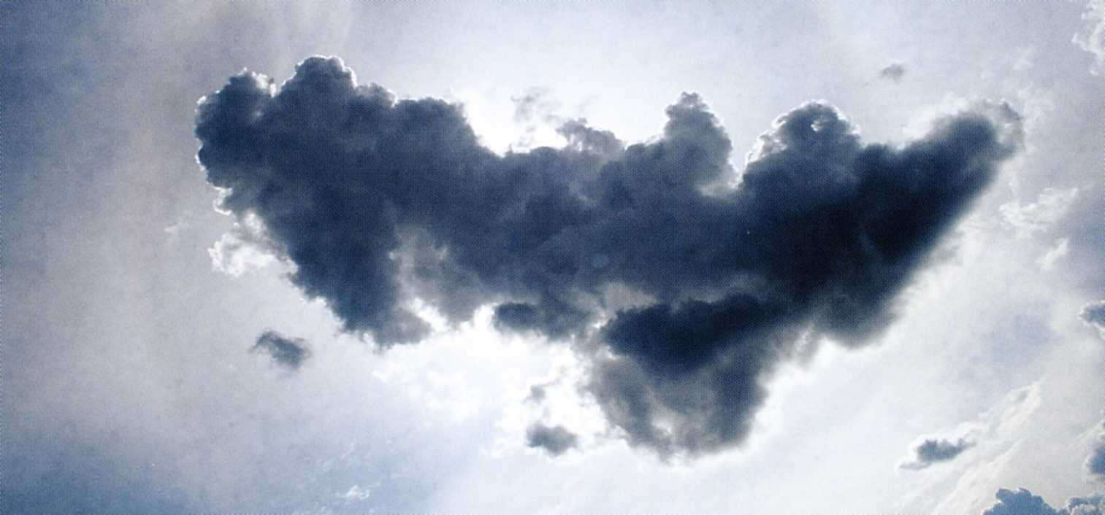

Пилипенко М. І. 2013
Notes:
Природна контрастність і вплив анодної напруги

Slide 12


Пилипенко М. І. 2013
Notes:
Фізичні основи радіологічної діагностики

Slide 13
Пилипенко М. І. 2013
Notes:
Фізичні основи радіологічної діагностики

Slide 14
Пилипенко М. І. 2013
Notes:
Фізичні основи радіологічної діагностики

Slide 15
Пилипенко М. І. 2013
Notes:
Фізичні основи радіологічної діагностики

Slide 16
Пилипенко М. І. 2013
Notes:
Фізичні основи радіологічної діагностики

Slide 17
Пилипенко М. І. 2013
Notes:
Фізичні основи радіологічної діагностики

Slide 19
Пилипенко М. І. 2013

Slide 21
Пилипенко М. І. 2013

Slide 22
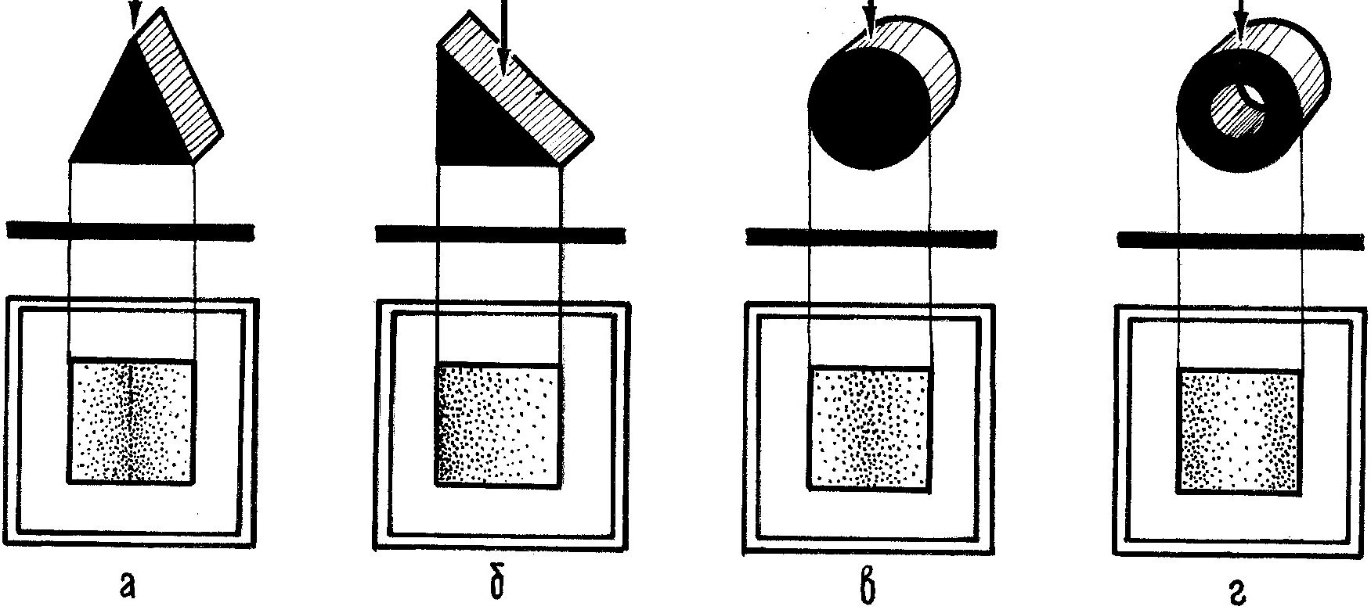
Пилипенко М. І. 2013

Slide 23
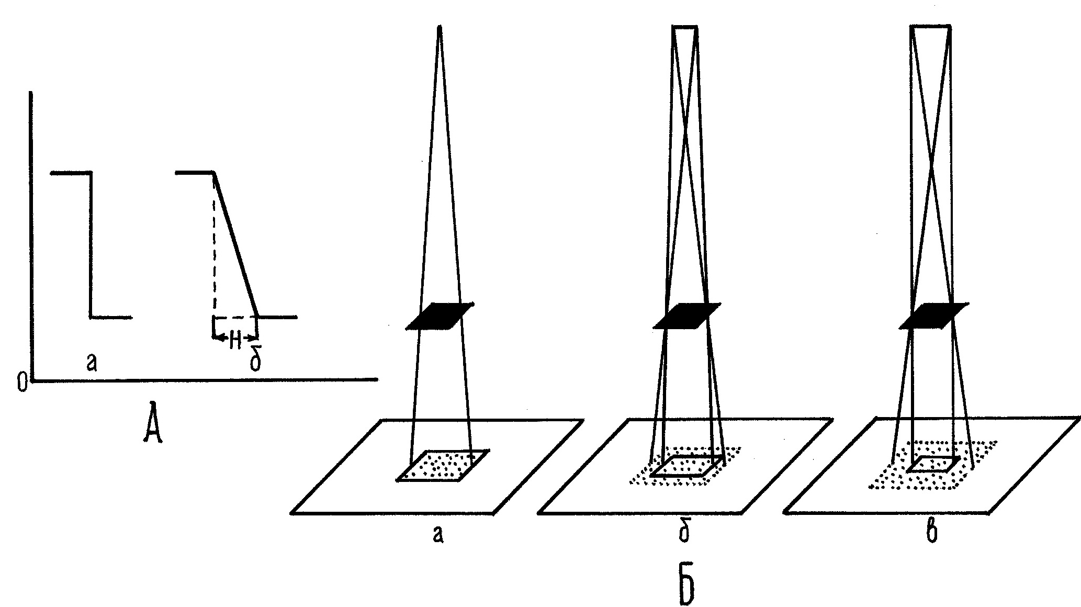

Slide 24
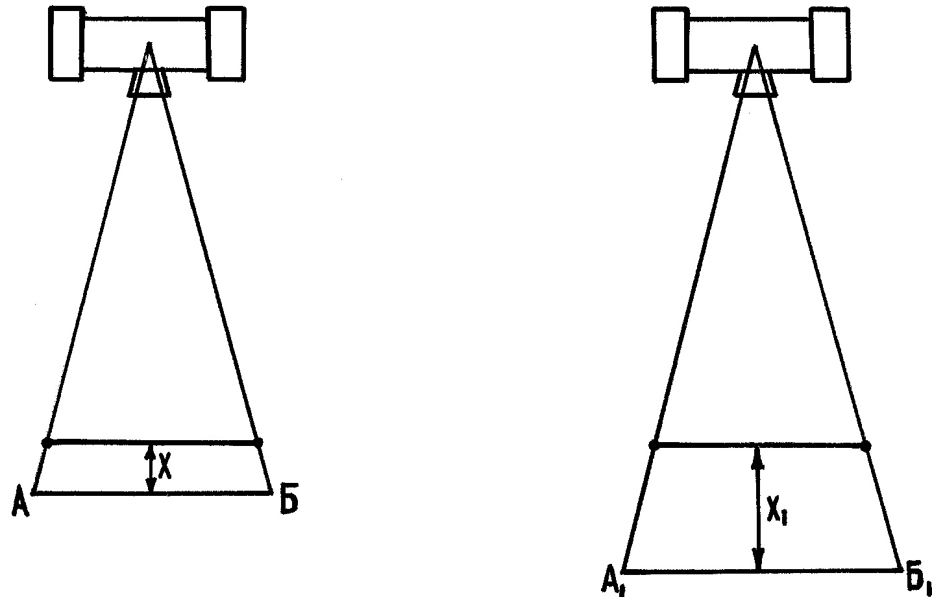
Notes:
А -

Slide 25
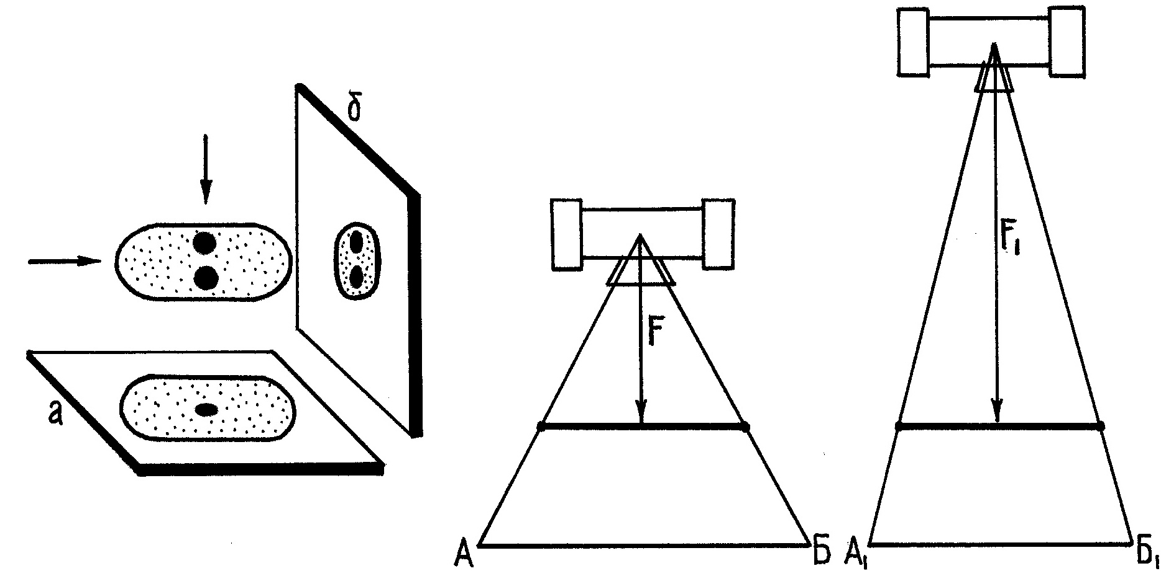
Пилипенко М. І. 2013

Slide 26
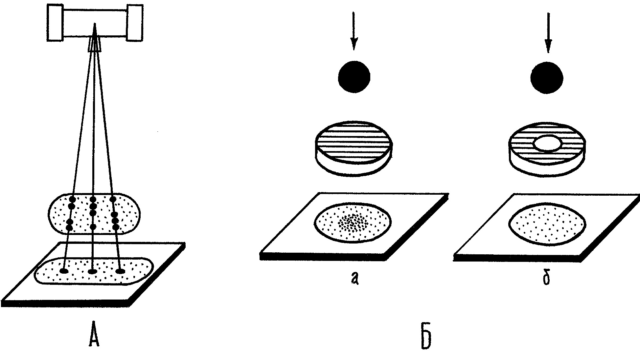
Notes:
Штучне контрастування

Slide 27
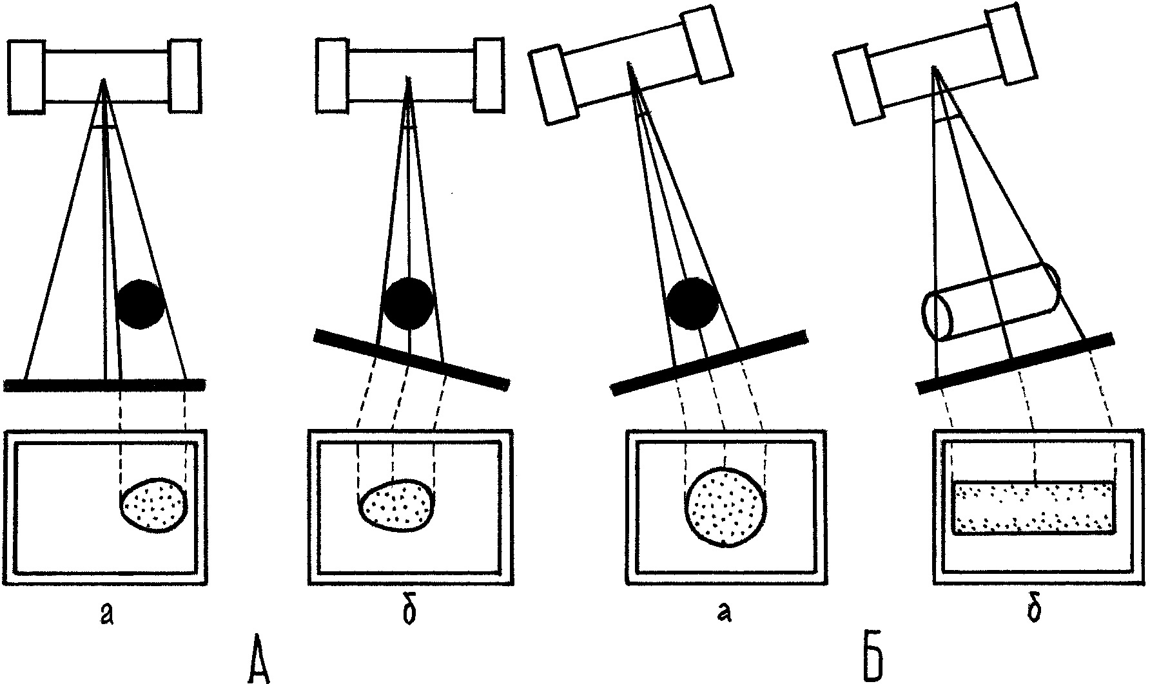
Пилипенко М. І. 2013

Slide 28
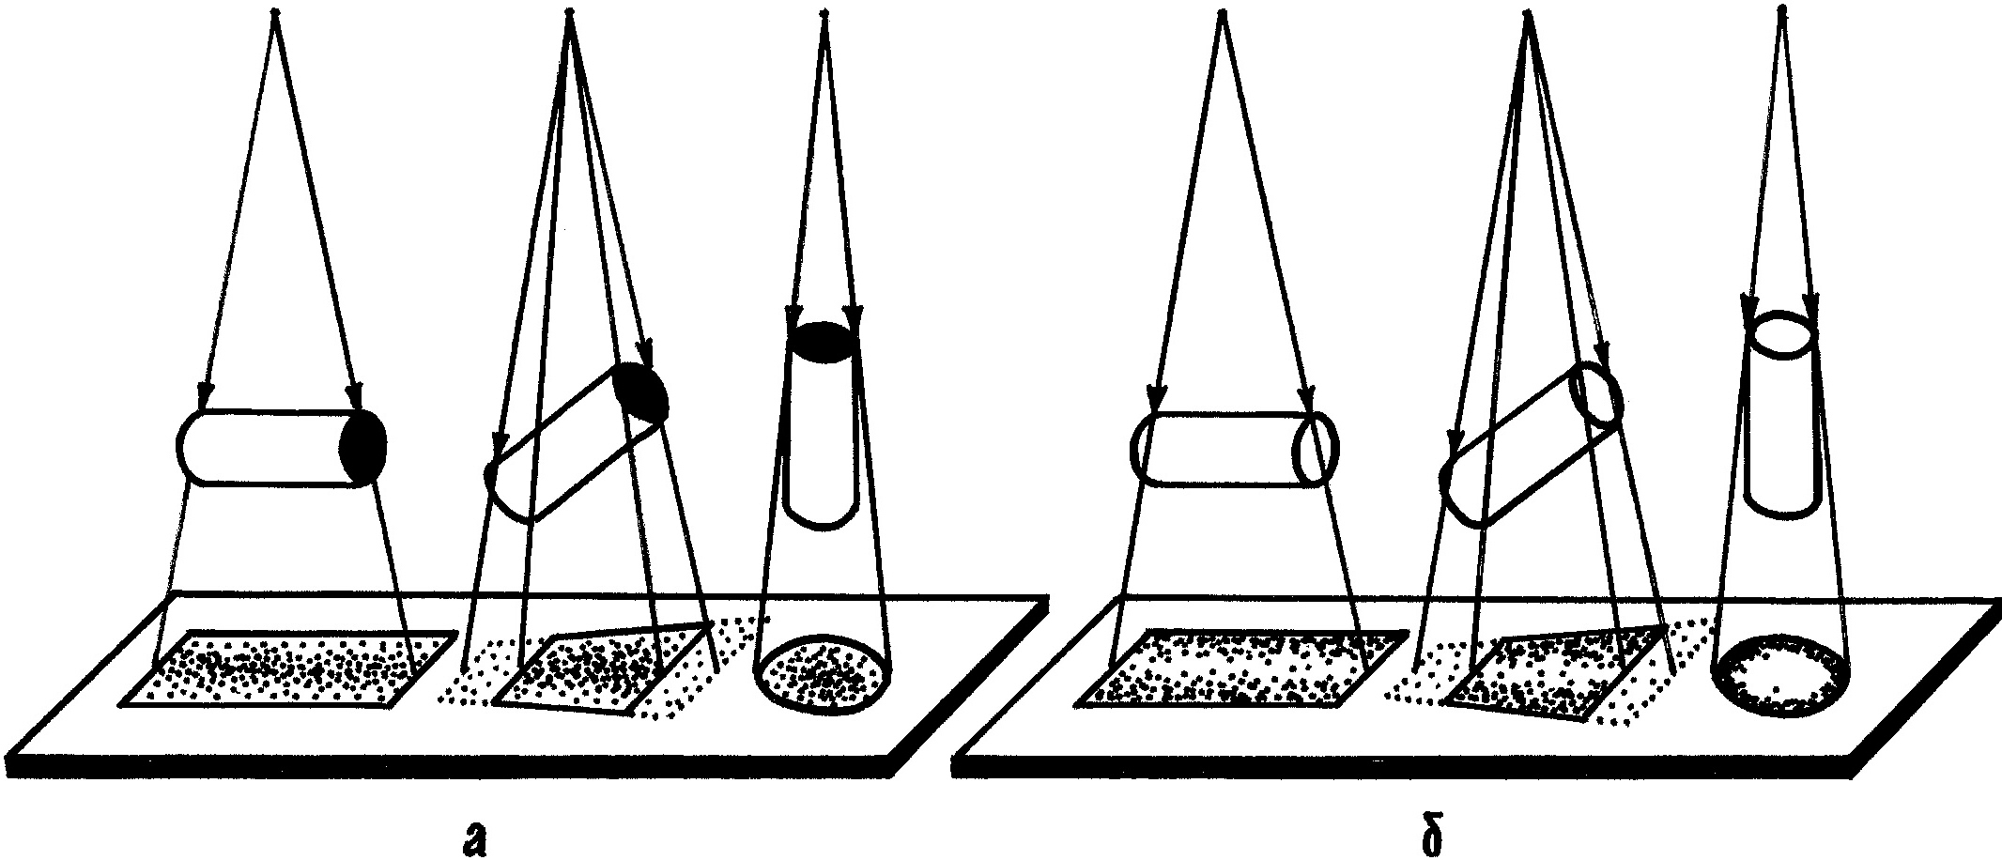
Пилипенко М. І. 2013

Slide 29

ДЯКУЮ ЗА УВАГУ!
Пилипенко М. І. 2013

